Slide 1
ЛЕТНЯЯ ОНЛАЙН-ШКОЛА ИМиКН
«Интеллектуальный анализ данных»
Классификация дорожных знаков
Команда:
Бабин Е. Г.
Буторин Д. Н.
Доброванова Л. Ю.
Соловьёв А. Н.
Лазутин А. А.
Модератор:
Конева Д. Е.

Slide 2
Описание проблемы
Водители либо игнорируют дорожные знаки, либо не замечают их, и нарушают правила дорожного движения

Slide 3
Актуальность
С января по май 2019 года в 56% случаев нарушений штрафы за превышение скорости.​
Почти 95% штрафы за превышение скоростного режима на 20-40 км в час.​
По Тюменской области, только в мае 2020 года, в ДТП с участием пешеходов по вине водителей пострадали более 30 человек. ​

Slide 4
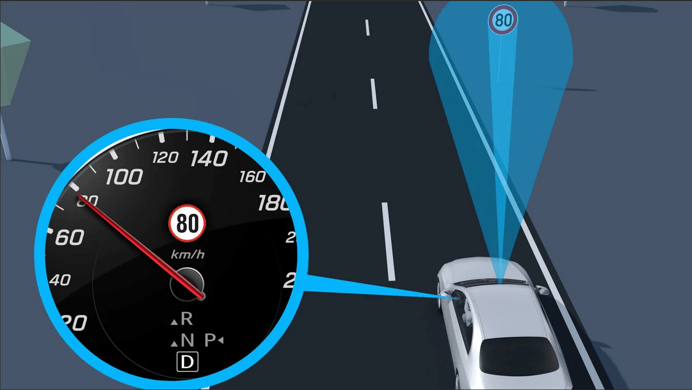
Постановка задачи
Задача классификации знаков
дорожного движения

Slide 5
Сценарий работы

Slide 6
Требования к набору данных
Технические требования:
RGB изображения формата jpg
Размер 32х32
Разметка изображений в файле формата csv
Структура разметки: метка класса и название класса
Метки класса в целочисленном формате, начиная с 0, без пропусков значений
Требования к изображениям знаков:
Цветные изображения
Фон не важен
Один знак на изображении
Знак не запачкан
Знак не повреждён
Освещение любое
Вид спереди
Прямой угол с отклонением 30°

Slide 7
Набор данных
https://www.kaggle.com/flo2607/traffic-signs-classification
В исходном наборе данных 43 класса,
каждый класс содержит по 2500 изображений

Slide 8
Набор знаков
Ограничение скорости 30 км/ч
Ограничение скорости 60 км/ч
Ограничение скорости 80 км/ч
Ограничение скорости 50 км/ч
Ограничение скорости 70 км/ч
На изображении присутствует знак, относящийся к одному из указанных классов.
Каждому из этих знаков соответствует свой класс.
В каждом классе по 500 изображений.

Slide 9
Технологии и методы
Язык программирования Python 3
Библиотека для машинного обучения TensorFlow
Библиотека Pandas для загрузки разметки
Библиотеки Matplotlib, Seaborn для визуализации данных

Slide 10
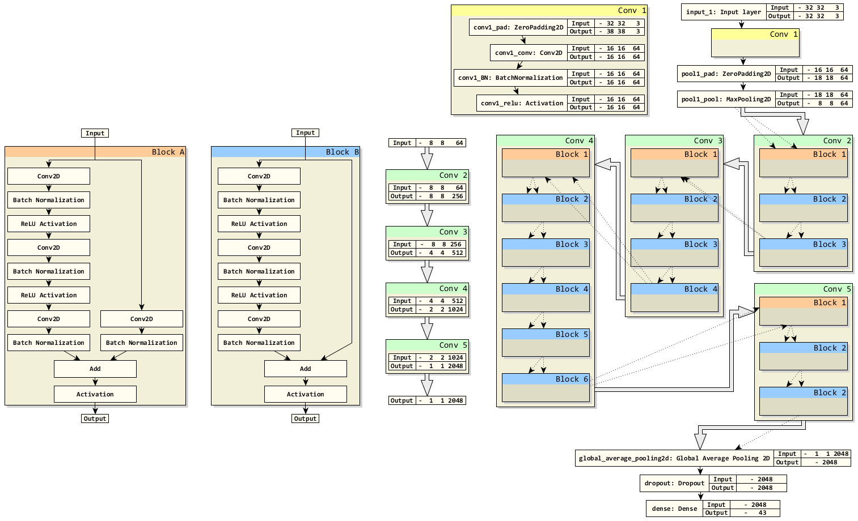
Архитектура

Slide 11
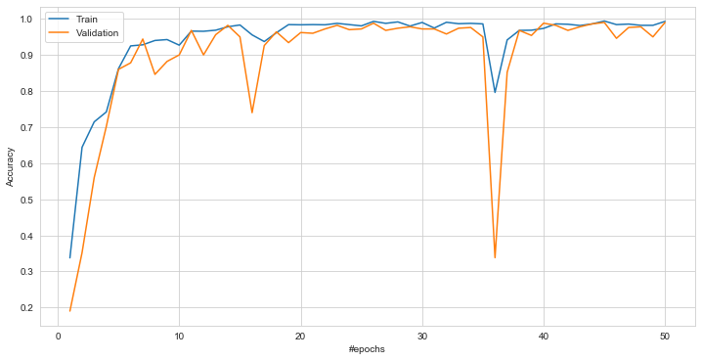
Результаты
Speed limit
(30km/h)
100
0
0
0
0
Speed limit
(50km/h)
1
92
4
1
2
Speed limit
(60km/h)
0
0
94
6
0
Speed limit
(70km/h)
0
0
0
100
0
Speed limit
(80km/h)
8
0
1
0
91
Speed limit
(30km/h)
Speed limit
(50km/h)
Speed limit
(60km/h)
Speed limit
(70km/h)
Speed limit
(80km/h)

Slide 12
Результаты
Precision recall
Speed limit (30km/h) 0.92 1.00
Speed limit (50km/h) 1.00 0.92
Speed limit (60km/h) 0.95 0.94
Speed limit (70km/h) 0.93 1.00
Speed limit (80km/h) 0.98 0.91
Accuracy 0.95

Slide 13
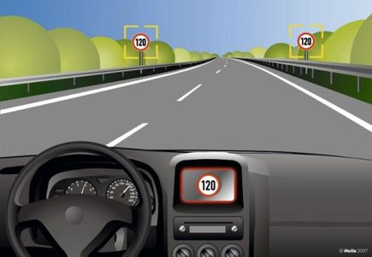
Итог и перспективы
Прототип программы классификации дорожных знаков ограничения скорости на изображениях с использованием свёрточной нейронной сети.
У данного проекта имеются дальнейшие перспективы. Можно расширить количество знаков для распознавания, а также применять технологию для машин без водителя.

